Slide 1

Administración de la Producción – ICN345 Problemática Táctico - Operativa
2. Pronóstico de la Demanda y monitoreo de errores
Prof. Tomás Grubessich F.
tomas.grubessich@usm.cl

Slide 2
PRONOSTICO DE DEMANDA
Pronóstico:
Un pronóstico es una predicción de eventos futuros que se utiliza con propósitos de planificación y control.
Incertidumbre

Slide 3
PRONOSTICO DE DEMANDA
El pronóstico de los niveles de demanda es vital para la firma como un todo, ya que proporciona los datos de entrada para la planeación y control de todas las áreas funcionales, incluyendo logística, marketing, producción y finanzas.
Logística
Producción
Pronóstico
demanda
Marketing
Finanzas

Slide 4

Pronósticos de Demanda
Los pronósticos son la base de la planificación corporativa a largo plazo.
Los pronósticos al ser la base del plan de producción, cumplen un rol fundamental en las decisiones táctico operacionales.

Slide 5

NATURALEZA DE LA DEMANDA
Demanda espacial versus demanda temporal.
Los niveles de demanda de un producto o servicio varían con el tiempo (temporal) y geográficamente (espacial).
El responsable de realizar los pronósticos deberá saber dónde tendrá lugar la demanda, cuándo lo hará, y cuánto será

Slide 6
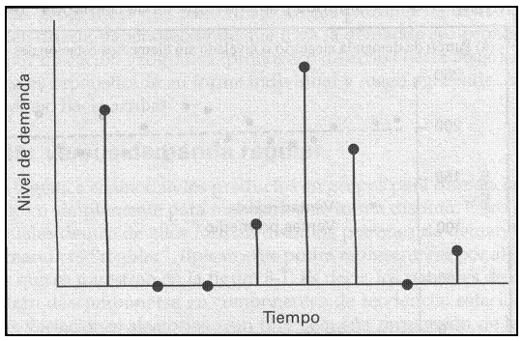
NATURALEZA DE LA DEMANDA
Demanda irregular versus demanda regular.
Cuando la demanda para los artículos es intermitente, debido a un bajo volumen general, y a un alto grado de incertidumbre en cuanto al momento y la cantidad en que se presentará el nivel de demanda, se dice que la serie de tiempo es desproporcionada e irregular. Tales patrones de demanda son particularmente difíciles de pronosticar. ¿Ejemplos?

Slide 7
NATURALEZA DE LA DEMANDA
Demanda dependiente versus demanda independiente.
La demanda de un producto o servicio es dependiente cuando su nivel de demanda depende del nivel de requerimiento de otro (clientes internos).
La demanda de un artículo o servicio es independiente cuando su nivel de demanda no puede derivarse directamente de la de otros productos (clientes externos).
La distinción radica en quién solicita el producto.
Relaciones causales analizan la INDUSTRIA en general.

Slide 8
NATURALEZA DE LA DEMANDA
El propósito del manejo de la demanda es coordinar y controlar todas las fuentes de la demanda, con el fin de poder usar con eficiencia el sistema productivo y entregar el producto a tiempo
DEMANDA INDEPENDIENTE
DEMANDA
DEPENDIENTE.
A
B(4)
C(2)
D(2)
E(1)
D(3)
F(2)

Slide 9
PRONOSTICO DE DEMANDA
Administración de la demanda.
El término administración de la demanda se aplica a los procesos mediante los cuales la empresa influye en los tiempos y el volumen de la demanda, o se adapta a los efectos indeseables de los patrones de la demanda que no le es posible cambiar.
No es mucho lo que la firma puede hacer respecto de la demanda dependiente, pero si sobre la demanda independiente. La empresa puede:
Asumir un papel activo para influenciar la demanda (promociones, políticas de precios)
Asumir un papel pasivo y simplemente responder a la demanda

Slide 10
PRONOSTICO DE DEMANDA
Métodos de pronósticos.
Métodos Cualitativos
Métodos Cuantitativos.
Métodos de Serie de Tiempo.
Métodos Causales.
En la práctica, lo más efectivo es una mezcla o combinación de los métodos.

Slide 11
Métodos de Pronóstico y sus Aplicaciones
Aplicación de
Horizonte
Exactitud
Nº de
Nivel
Método de
los pronósticos
de tiempo
requerida
productos
Administrativo
Pronóstico
Diseño de
Largo
Mediana
Uno o
Alto
Cualitativos
procesos
Plazo
pocos
y causales
Planeación de
Largo
Mediana
Uno o
Alto
Cualitativos
capacidad de
Plazo
pocos
y causales
instalaciones.
Planeación
Mediano
Alta
Pocos
Medio
Causales y
Agregada
Plazo
Series de
Tiempo
Programación
Corto
Superior
Muchos
Bajo
Series de
de Actividades
Plazo
Tiempo
Administración
Corto
Superior
Muchos
Bajo
Series de
de Inventarios
Plazo
Tiempo

Slide 12
Métodos de Pronóstico y sus aplicaciones
Low
High
Low
High
Sales
Sales
Sales
Sales
Technique
< $100M
> $500M
Technique
< $100M
> $500M
Manager’s opinion
40.7%
39.6%
Moving average
29.6%
29.2%
Jury of executive opinion
40.7%
41.6%
Straight line projection
14.8%
14.6%
Sales force composite
29.6%
35.4%
Naive
18.5%
14.6%
Exponential smoothing
14.8%
20.8%
Number of Firms
27
48
Regression
22.2%
27.1%
Simulation
3.7%
10.4%
Classical decomposition
3.7%
8.3%
Box-Jenkins
3.7%
6.3%
Number of Firms
27
48
Fuente: Nada Sanders and Karl Mandrodt (1994) “Practitioners Continue to Rely on Judgmental Forecasting Methods Instead of Quantitative Methods,” Interfaces, vol. 24, no. 2, pp. 92-100.

Slide 13
PRONOSTICO DE DEMANDA
Métodos de pronósticos.
Numerosos estudios han demostrado que modelos simples predicen tan bien o mejor que las versiones más sofisticadas y complejas.
En general, la complejidad de los modelos de pronósticos no incrementa la precisión predictiva¹
¹ Robin M. Hogarth y Spyros Makridakis, "Forecasting and Planing: An Evaluation", Management Science, Vol.27, Núm. 2 (febrero de 1981), págs. 115 - 138

Slide 14
PRONOSTICO DE DEMANDA
Patrones de demanda.
Una serie de tiempo tiene 4 componentes o patrones generales.
Tendencia. Incremento o decremento sistemático de la media de la serie a través del tiempo.
Estacionalidad. Patrón repetible de incrementos y decrementos de la demanda (horas, días, semanas, meses, temporada).
Ciclos. Pauta de incrementos o decrementos graduales y menos previsibles de la demanda (años, decenios).
Variaciones al azar. Serie de variaciones imprevisibles de la demanda.

Slide 15
PRONOSTICO DE DEMANDA
Patrones de demanda.

Slide 16
PRONOSTICO DE DEMANDA
Patrones de demanda.

Slide 17
PRONOSTICO DE DEMANDA
Patrones de demanda.

Slide 18
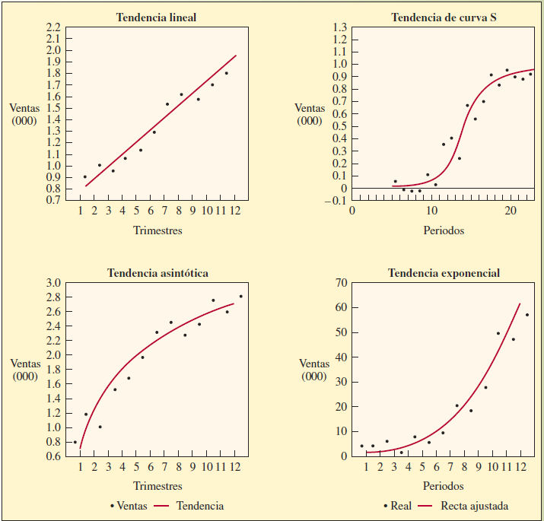
Tipos de tendencias comunes
Habilidad!

Slide 19
PRONOSTICO DE DEMANDA
Diseño del sistema de pronósticos.
(1) Decidir qué se va a pronosticar.
Unidades de medición.
Nivel de agregación o acumulación de la demanda.
(2) Selección del tipo de técnica de pronóstico.
Método cualitativo v/s cuantitativo.
La precisión deseada del pronóstico.
El costo del procedimiento.
Periodos futuros a proyectarse y horizonte de tiempo.
(3) Tipo de hardware y software.

Slide 20
PRONOSTICO DE DEMANDA
Métodos cualitativos.
Utilizan el juicio, la intuición, las encuestas o técnicas comparativas para generar estimaciones cualitativas del futuro.
La información relacionada con los factores que afectan el pronóstico es no cuantitativa, intangible y subjetiva.
Pueden ser los únicos métodos disponibles cuando se intenta predecir el éxito de nuevos productos, o el impacto de nuevas tecnologías.
Son métodos adecuados para pronosticar el mediano o largo plazo.

Slide 21
PRONOSTICO DE DEMANDA
Métodos cualitativos.
Es utilizado cuando los métodos cuantitativos basados en información histórica no pueden explicar por si solos el comportamiento futuro esperado de alguna de sus variables, o cuando no existen suficientes datos históricos.
Estimaciones de la fuerza de venta.
Jurado de opinión ejecutiva.
Investigación de mercado.
Método Delphi.

Slide 22

METODOS CUALITATIVOS
Estimado de la fuerza de ventas.
Se recaba la opinión de la fuerza de venta, ya que los vendedores son los más cercanos a los clientes y se encuentran en buena posición para estimar sus necesidades.
Horizonte de tiempo: corto – mediano
Frecuentemente pronósticos subestimados.

Slide 23

METODOS CUALITATIVOS
Jurado de opinión ejecutiva.
Método de pronóstico en el cual se hace un resumen de las opiniones, la experiencia y los conocimientos técnicos de uno o varios gerentes, para llegar a un sólo pronóstico.
Horizonte de tiempo: mediano – largo
Frecuentemente pronósticos subestimados.
En Mtto pronósticos sobrestimados.

Slide 24
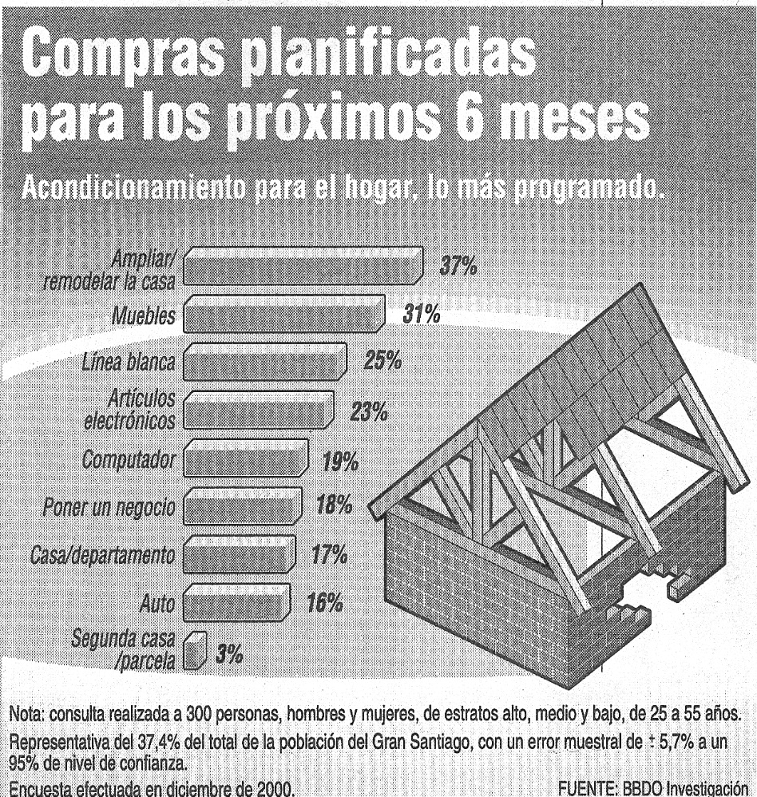
METODOS CUALITATIVOS
Investigación de mercado.
Procedimiento sistemático y formal para determinar el grado de interés del consumidor por un producto o servicio.
Horizonte de tiempo: Mediano - largo

Slide 25

METODOS CUALITATIVOS
Método Delphi.
Es probablemente la técnica cualitativa que más se utiliza.
Este método requiere el establecimiento de un grupo de expertos relacionados con el tema a pronosticar.
Este grupo debe ser anónimo.
Horizonte de tiempo: mediano – largo.

Slide 26
METODOS CUALITATIVOS
Fases del Método Delphi.
Se crea y envía una encuesta a expertos y éstos la devuelven a los coordinadores para su análisis.
Se prepara una lista con información derivada del punto anterior y se envía a los expertos.
Los expertos devuelven las listas y aquellos con opinión diferente deben justificar sus apreciaciones.
Consolidar los pronósticos donde exista el consenso por parte del grupo de expertos.

Slide 27
METODOS CUALITATIVOS
Desventajas del Método Delphi.
Escoger un grupo idóneo de expertos.
Ruido en la comunicación (ausencia de interacción)
Sesgos en la comunicación por parte del consolidador
Consume mucho tiempo
Es difícil mantener la motivación de los encuestados por la repetición en exceso

Slide 28
MÉTODOS CUANTITATIVOS PARA PRONÓSTICO DE DEMANDA
Métodos de series de tiempo.
Cuando se dispone de una cantidad razonable de información histórica, y las variaciones de tendencia y estacionalidad en las series de tiempo son estables y bien definidas, la proyección de esta información al futuro pueden ser una forma efectiva de pronóstico.
Se refieren a la medición de una variable en el tiempo a intervalos espaciados uniformemente.

Slide 29

PRONOSTICO DE DEMANDA
Métodos de series de tiempo.
Los modelos de serie de tiempo supone que la demanda futura es una función del pasado, ignorando otras variables.
Los modelos de series de tiempo más usados son:
Simplista
Promedios móviles.
Suavización exponencial (ajuste exponencial).
Descomposición.

Slide 30
METODOS DE SERIES DE TIEMPO
Enfoque simplista.
El enfoque simplista asume que la demanda del siguiente periodo es igual a la demanda en el periodo más reciente.
F_{t} = A_{t-1}
Donde:
At : demanda real del periodo t
Ft : pronostico para el periodo t
El enfoque simplista también se puede aplicar a patrones de tendencia y estacionales.

Slide 31

METODOS DE SERIES DE TIEMPO
Ejemplo.
Si la venta de teléfonos celulares fue de 68 unidades en enero, se puede pronosticar que en febrero se venderán 68 unidades.

Slide 32
METODOS DE SERIES DE TIEMPO
Promedios móviles.
La aplicación de un modelo de promedio móvil implica calcular la demanda promedio de los n periodos más recientes, con el fin de usarla como pronóstico para el siguiente periodo.
Donde:
A_{t} : demanda real del periodo t
n : número de periodos incluidos en el promedio
F_{t} : pronóstico para el periodo t

Slide 33
METODOS DE SERIES DE TIEMPO
Promedios móviles.
Deberán utilizarse valores grandes de n para las series de demanda que sean estables, y valores pequeños de n para las que sean susceptibles de cambios en el promedio fundamental (estimar impacto de posibles cambios).
Es una técnica que se utiliza en pronósticos a corto plazo, cuando la demanda no cambia con rapidez y no tiene características estacionales, ya que elimina las fluctuaciones aleatorias del pronóstico.
Esta técnica tiene algunas limitaciones:
Requiere mucha información, especialmente para n largos
No se adapta rápidamente al cambio
Periodos n largos uniforman los elementos aleatorios, y si existe una tendencia (a la alza o a la baja), la retrasa.

Slide 34
METODOS DE SERIES DE TIEMPO
Ejemplo.
Pronóstico para la llegada de pacientes a una clínica médica
Semana
Llegada de pacientes
Promedio móvil de 3 semanas
1
395
2
380
3
405
4
410
393
5
390
398
6
370
402
7
405
390
8
390
388
9
400
388
10
420
398
11
430
403
12
385
417

Slide 35
METODOS DE SERIES DE TIEMPO
Ejemplo.

Slide 36
METODOS DE SERIES DE TIEMPO
Ejemplo.

Slide 37
METODOS DE SERIES DE TIEMPO
Promedios móviles ponderados
Cuando existe una tendencia, las ponderaciones pueden ser utilizadas para poner más énfasis en los valores recientes.
s.a: Σpi =1
Donde:
A_{t-i} : demanda real del periodo (t-i)
n : número de periodos incluidos en el promedio
pt-i: ponderación del periodo (t-i);
Ft : pronóstico para el periodo t

Slide 38
METODOS DE SERIES DE TIEMPO
Ejemplo

Slide 39
METODOS DE SERIES DE TIEMPO
Ejemplo

Slide 40
METODOS DE SERIES DE TIEMPO
Desventaja de los promedios móviles
El incremento del número de datos (n) suavizan las fluctuaciones, y lo hace menos sensitivo a los cambios reales de la información.
No pueden reconocer muy bien las tendencias.
Requieren una gran cantidad de registros anteriores.

Slide 41
PRONOSTICO DE DEMANDA
Error de pronóstico.
El error en el pronóstico se refiere a lo cerca que se halla el pronóstico del nivel de demanda real (residuales).
Se expresa adecuadamente en forma estadística como desviación estándar (S_{F}) , varianza o desviación media absoluta (MAD).
Se busca proyectar un rango dentro del cual caerá la demanda real. Es decir, la ocurrencia del error debe estar dentro de ciertos límites de confianza.

Slide 42
PRONOSTICO DE DEMANDA
Error de pronóstico.
El error de un pronóstico de define como:
E_{t} = A_{t} - F_{t}
Donde:
A_{t} : demanda real del periodo t.
F_{t} : pronóstico para el periodo t.
E_{t} : error en el periodo t.

Slide 43
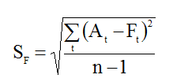
PRONOSTICO DE DEMANDA
Varianza del pronóstico.
La expresión para la desviación estándar es:
Donde:
S_{F}: error estándar del pronostico
A_{t} : demanda real del periodo t.
F_{t} : pronostico para el periodo t.
n : número de periodos de pronostico.

Slide 44

PRONOSTICO DE DEMANDA
Error de pronóstico.
La expresión para la desviación media absoluta es:
Donde:
MAD: desviación media absoluta
A_{t} : demanda real del periodo t
F_{t} : pronóstico para el periodo
n : número de periodos
Representa el error promedio mediante valores absolutos

Slide 45
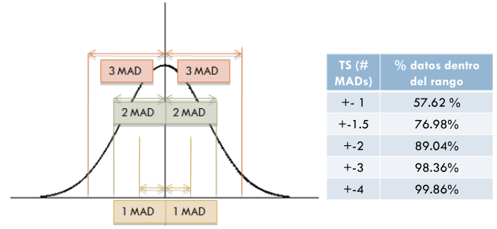
PRONOSTICO DE DEMANDA
Cuando los errores que ocurren en el pronóstico tienen una distribución normal, el valor de la MAD se relaciona con la desviación estándar como:
1 desviación estándar ≈ 1,25 MAD
ó
1 MAD ≈ 0,8 desviaciones estándar

Slide 46
PRONOSTICO DE DEMANDA
Error de pronóstico.
La fórmula para la varianza es la más usada actualmente, pero es válida si se asume que los errores se comportan como “ruido blanco gaussiano” y se tiene con una cantidad suficiente de datos.
En otro caso se deberá trabajar con formulaciones exactas y si no se puede asumir normalidad, con estadística no paramétrica.
Dado éstas y otras incertidumbres, es útil pensar en hacer las estimaciones de pronósticos utilizando intervalos de confianza.

Slide 47
PRONOSTICO DE DEMANDA
Ejemplo.
Estimar la desviación estándar del pronóstico (S_{F}) para los nueve periodos (n=9) pronosticados a través de promedios móviles.
Pronosticar la llegada de pacientes para la semana 13 con el método de promedios móviles de 3 semanas.
Suponiendo que los errores del pronóstico se distribuyen normalmente desarrollar un intervalo de confianza del 95% (1- α) para el pronóstico de la semana 13.

Slide 48


PRONOSTICO DE DEMANDA
Ejemplo.

Slide 49
PRONOSTICO DE DEMANDA
Ejemplo.
El intervalo de confianza para el pronostico de la semana 13, con un nivel de confianza de (1-α) = 95% es:

Slide 50
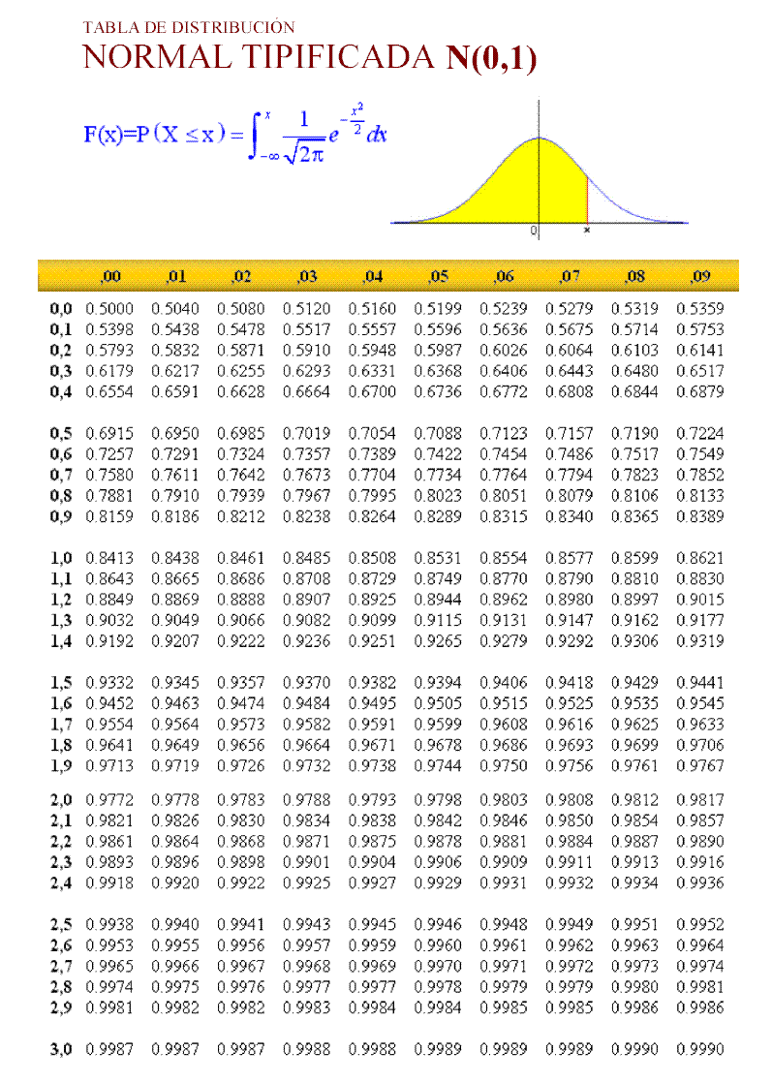

Slide 51
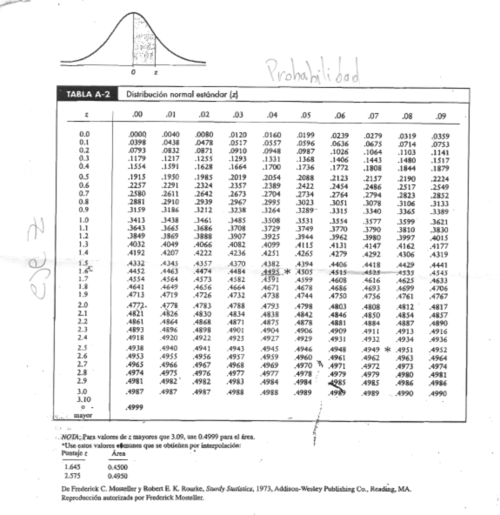

Slide 52
METODOS DE SERIES DE TIEMPO
Ajuste exponencial
El método de ajuste exponencial es un método de promedio móvil ponderado muy refinado que permite calcular el promedio de una serie de tiempo, asignando a las demandas recientes mayor ponderación que a las demandas posteriores.
Método de pronóstico fácil de usar y con buena precisión
Manejo por computador
Requiere de pocos datos y cálculos
Es la más utilizada de las técnicas de pronóstico

Slide 53
METODOS DE SERIES DE TIEMPO
Ajuste o alisamiento exponencial
En estos métodos, cada vez que se añade un nuevo dato, se elimina la observación más antigua y se calcula el nuevo pronóstico.
Considera válida la premisa de que la importancia de los datos disminuye mientras más antiguos sean.
Para realizar el pronóstico sólo se necesitan tres datos: el pronóstico más reciente (F_{t-1}), la demanda que se presentó para ese período (A_{t-1}) y una constante de suavizamiento (α).

Slide 54
METODOS DE SERIES DE TIEMPO
Ajuste exponencial
F_{t} = F_{t-1} + α(A_{t-1} – F_{t-1})
Donde:
α = constante de ajuste exponencial; α (0,1)
Ft = pronóstico para el período t
Ft-1 = pronóstico para el período t-1
At-1 = demanda real del período t-1
F_{t} = (1-α) F_{t-1} + α(A_{t-1})
Reacción al error
Con referencia a un histórico
Ultimo dato registrado

Slide 55
METODOS DE SERIES DE TIEMPO
Ajuste exponencial
Para poner en marcha el método de ajuste exponencial se requiere de un pronóstico inicial (F_{t-1}). Hay dos formas de realizar el pronóstico inicial.
Usar la demanda del último periodo.
Calcular el promedio de varios periodos recientes de demanda.

Slide 56
METODOS DE SERIES DE TIEMPO
Ejemplo
En enero, un vendedor especializado en celulares, pronosticó una demanda para febrero de 142 aparatos. La demanda real de celulares fue de 153 celulares. Utilizando una constante de suavización de α=0,2 ; determine la demanda para marzo.
Pronóstico para marzo = 142 + 0,2*(153-142) = 144,2

Slide 57
METODOS DE SERIES DE TIEMPO
Selección de la constante de ajuste exponencial α.
El valor adecuado de la constante de ajuste exponencial, α, hace la diferencia entre el pronóstico exacto y el inexacto. Al seleccionar un valor para la constante de suavización, el objetivo es obtener el pronóstico más exacto.
La metodología para seleccionar la constante de ajuste exponencial es la siguiente:
“Seleccionar una constante de suavización tal que minimice la desviación media absoluta o desviación estándar”

Slide 58
METODOS DE SERIES DE TIEMPO
Selección de la constante de ajuste exponencial α.
α tiene un valor entre 0 y 1.
Esta constante determina el nivel de suavizamiento y la velocidad de reacción ante las diferencias entre pronósticos y hechos.
Si la demanda real es estable (alimentos, electricidad), un α pequeño reduce los efectos de cambios a corto plazo
Si la demanda real aumenta o decrece con rapidez (artículos de moda), un α de gran magnitud puede seguir el ritmo de los cambios.
La principal desventaja de este método es que no se puede pronosticar el valor de α
Se requiere un método para rastrear y cambiar los valores de α, de manera de ajustarlo a los datos reales (TRIGG)

Slide 59
Ejemplo ajuste exponencial:

Slide 60
Gráfico pronóstico de demanda según método de alisamiento exponencial para distintos α
α=0,5
α=0,9
Demanda
α=0,1

Slide 61
METODOS DE SERIES DE TIEMPO
Ejemplo:
El administrador de una tintorería industrial desea probar el empleo de la suavización exponencial y la efectividad del método en la predicción de las toneladas mensuales de ropa a lavar y secar. El asume que el pronóstico para el primer mes es de 175 toneladas. En función de los datos históricos determinar el valor de α que debiera usar el administrador en el futuro.

Slide 62
METODOS DE SERIES DE TIEMPO
Ejemplo.

Slide 63
METODOS DE SERIES DE TIEMPO
Ejemplo.
Para α = 0,1578 resulta un MAD mínimo de 10,01

Slide 64
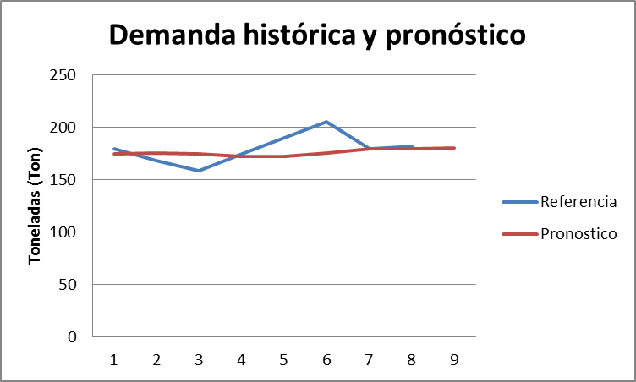
METODOS DE SERIES DE TIEMPO
Ejemplo.
Para α = 0,1578 resulta un MAD mínimo de 10,01
Mes | Toneladas | Suavizacion exponencial
1 | 180 | 175
2 | 168 | 176
3 | 159 | 175
4 | 175 | 172
5 | 190 | 173
6 | 205 | 175
7 | 180 | 180
8 | 182 | 180
9 |  | 180

Slide 65
METODOS DE SERIES DE TIEMPO
Método de descomposición clásica de serie de tiempo.
El pronóstico clásico por descomposición de serie de tiempo está construido sobre la filosofía de que un patrón de demanda histórica puede descomponerse en cuatro categorías: tendencia, variaciones estacionales, variaciones cíclicas y variaciones aleatorias.

Slide 66
METODOS DE SERIES DE TIEMPO
Método de descomposición clásica de serie de tiempo.
El análisis clásico de series de tiempo combina cada componente de la siguiente forma.
F_{t} = T_{t} S_{t} C_{t} R_{t}
Donde:
F_{t}: pronóstico para el periodo t
T_{t}: Nivel de tendencia para el periodo t
S_{t}: Índice estacional
C_{t}: Índice cíclico
R_{t}: Índice residual

Slide 67
METODOS DE SERIES DE TIEMPO
Método de descomposición clásica de serie de tiempo.
En la práctica, el modelo con frecuencia se reduce sólo a los componentes de tendencia y de estacionalidad.
El valor de tendencia (T) en el modelo puede determinarse por varios métodos, empleando promedios móviles, ajuste exponencial o utilizando el método de mínimos cuadrados.

Slide 68
METODO DE DESCOMPOSICION
Método de mínimos cuadrados.
Es una técnica matemática que minimiza la suma de las diferencias cuadráticas entre la información real y la lineal de tendencia propuesta.
Se puede obtener una línea de mínimos cuadrados para toda forma de línea de tendencia, ya sea lineal o no lineal (exponenciales, cuadráticas, logarítmicas, etc.)

Slide 69
METODO DE DESCOMPOSICION
Método de mínimos cuadrados.

Slide 70
METODO DE DESCOMPOSICION
Método de mínimos cuadrados.

Slide 71
METODO DE DESCOMPOSICION
Método de mínimos cuadrados.

Slide 72
METODO DE DESCOMPOSICION
Método de mínimos cuadrados.
La elección de la tendencia se puede realizar en función de:
El coeficiente de correlación, R, mide la intensidad de la relación entre la variable independiente y la variable dependiente. Los valores de r pueden fluctuar entre –1 y 1.
El coeficiente de determinación, R², mide la cantidad de variación que presenta una variable dependiente con respecto a su valor medio. El valor de R² oscila entre 0 y 1. Las ecuaciones de regresión, cuyo valor de R² se aproxima a 1 son deseables.

Slide 73
METODO DE MINIMOS CUADRADOS
Tendencia lineal.
Este método da como resultado una línea recta que minimiza la suma de los cuadrados de las diferencias verticales entre la línea y cada una de las observaciones reales.

Slide 74
METODO DE MINIMOS CUADRADOS
Tendencia lineal.
Una línea de mínimos cuadrados se describe según:
y = a + b x
Donde:
y: valor de la variable dependiente.
x: valores de la variable independiente (tiempo).
a: intersección eje y (ordenada).
b: pendiente de la línea de regresión.

Slide 75

METODO DE MINIMOS CUADRADOS
Tendencia lineal.
Para encontrar los valores de las variables a y b, en cualquier línea de regresión, se pueden utilizar las siguientes ecuaciones.
Donde:
x: promedio de los valores de x
y: promedio de los valores de y
n: número de datos

Slide 76
METODO DE MINIMOS CUADRADOS
Ejemplo.
Las ventas de Polpaico S.A en el periodo 2002 - 2008, se muestra en la siguiente tabla.
Ajustar una línea recta con tendencia a estos datos y pronosticar las ventas de 2009 al 2011.

Slide 77

METODO DE MINIMOS CUADRADOS
Ejemplo.

Slide 78
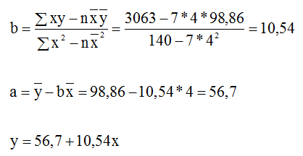
METODO DE MINIMOS CUADRADOS
Ejemplo.

Slide 79
METODO DE MINIMOS CUADRADOS
Ejemplo.
Luego,
F8 = Pronóstico 2009 = 56,7 + 10,54 *8 = 141 Ton
F9 = Pronóstico 2010 = 56,7 + 10,54 *9 = 152 Ton

Slide 80

METODO DE DESCOMPOSICION
Índice de estacionalidad.
El método de descomposición de series de tiempo involucra examinar la tendencia de los datos a través de una serie de observaciones en el tiempo. Algunas veces, las variaciones recurrentes en ciertas estaciones del año ejercen un ajuste estacional en el pronóstico de la línea de tendencia.
Demanda de artículos escolares.
Demanda de juguetes.
Demanda de energía.

Slide 81
METODO DE DESCOMPOSICION
Índice de estacionalidad.
Lo que se busca es un índice estacional que permita corregir el pronóstico por tendencia.
F_{t} = T_{t} S_{t}
Donde:
F_{t}: pronóstico para el periodo t
T_{t}: Nivel de tendencia para el periodo t
S_{t}: Índice estacional

Slide 82
METODO DE DESCOMPOSICION
Ejemplo.
Determinar el índice de estacionalidad para las ventas mensuales de cajas de cartón.

Slide 83
METODO DE DESCOMPOSICION
Ejemplo.

Slide 84
METODO DE DESCOMPOSICION
Ejemplo.
Utilizando los índices estacionales, pronosticar la demanda mensual, si se espera que la demanda anual para 2008 sea de 1.464 toneladas.
F₃₇ = F _{enero 2008} = (1464/12)*0,97 = 118 ton
F₃₈ = F _{febrero 2008} = (1464/12) * 0,85 = 104 ton
y así sucesivamente …

Slide 85
METODO DE DESCOMPOSICION
Para obtener un pronóstico que tome en cuenta tanto la Tendencia como la Variación Estacional, el proceso es el siguiente:
Descomponer las series de tiempo en sus componentes
a) Encontrar la componente estacional S_{t}
b) Descontar las variaciones de temporada
c) Encontrar el componente de tendencia T_{t}
Pronosticar valores futuros de cada componente
a) Pronosticar la tendencia futura
b) Multiplicar la tendencia por la estacionalidad
Implícitamente, se elimina el componente aleatorio de la serie de tiempo cuando se promedia. No tiene caso intentar una proyección del componente aleatorio, a menos que se tenga información de un evento inusual (y esto no sería al azar).

Slide 86
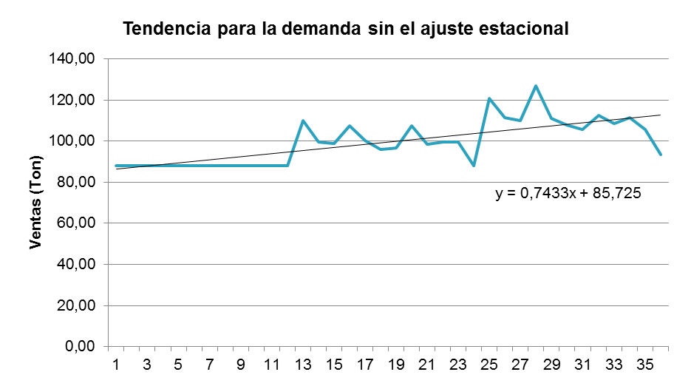
METODO DE DESCOMPOSICION
Paso 1. Determinar el índice estacional S_{t}
Paso 2. Descontar las variaciones de temporada de los datos originales, dividiendo los datos originales entre el S_{t}
Paso 3. Obtener la recta de tendencia para los datos descontados de las variaciones de temporada

Slide 87
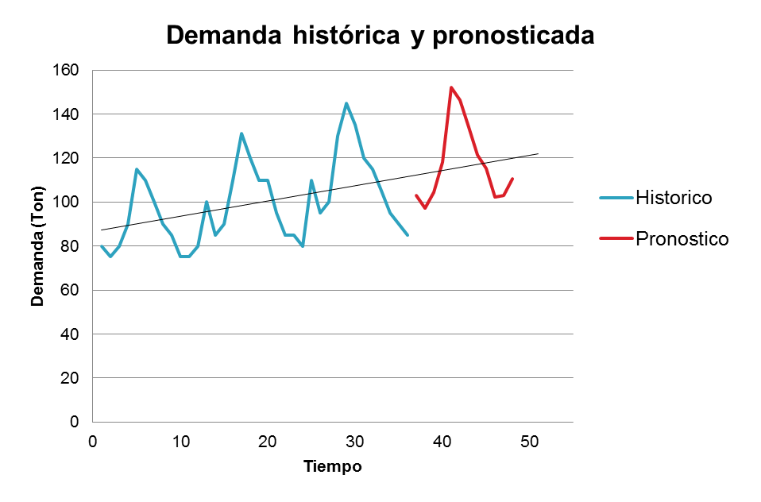
METODO DE DESCOMPOSICION
Paso 4. Proyectar la recta para pronosticar el nuevo periodo
Paso 5. Crear el pronóstico final, multiplicando el factor estacional correspondiente a los pronósticos creados

Slide 88

PRONOSTICO DE DEMANDA
Métodos Causales.
La premisa básica sobre la que se construyen los métodos causales para pronósticos es que el nivel de la variable pronosticada se deriva del nivel de otras variables relacionadas.
Vienen en una variedad de formas: estadísticos (modelos de regresión y econométricos) y descriptivos (modelos de insumo – producto, ciclo de vida, simulación, etc).
El problema principal de esta categoría de modelos de pronósticos es que con frecuencia resulta difícil encontrar verdaderas variables causales directas.

Slide 89
METODOS CAUSALES
Análisis de regresión múltiple.
Es una técnica estadística que ayuda a determinar el grado de asociación entre un número de variables seleccionadas y la demanda. A partir de este análisis se desarrolla un modelo que puede utilizar más de una variable para predecir la demanda futura.
Hay paquetes computacionales como Minitab, SPSS, Excel, etc, para realizar análisis de regresión.
https://www.youtube.com/watch?v=gASpGQj77rw

Slide 90
METODOS CAUSALES
Análisis de regresión lineal.
Se utiliza el mismo modelo matemático que se empleo en el método de los mínimos cuadrados, para proyectar tendencia.
y = a + b x
La variable dependiente que se desea pronosticar sigue siendo “y”, pero ahora la variable independiente “x” no es el tiempo (entonces sería una serie temporal, no causal), sino alguna otra variable.

Slide 91
METODOS CAUSALES
Análisis de regresión lineal.
La metodología utilizada para realizar un análisis de regresión es:
Determinar la existencia de una relación entre la variable dependiente “y” e independiente “x” a través de un gráfico de dispersión.
Plantear el modelo matemático.
Validar el modelo matemático

Slide 92
METODOS CAUSALES
Ejemplo.
La CNE se ha percatado que el consumo de energía eléctrica en Chile es dependiente del PIB nacional.
Determinar un modelo de regresión que ayude a la CNE a predecir el consumo eléctrico.

Slide 93
METODOS CAUSALES
Ejemplo.
Para determinar la relación entre el Consumo y el PIB se utiliza un gráfico de dispersión.

Slide 94

METODOS CAUSALES
Ejemplo.
Determinar un modelo de regresión lineal que ayude a la CNE a predecir el consumo eléctrico.

Slide 95
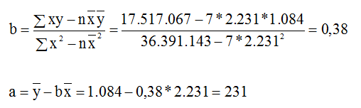
METODOS CAUSALES
Ejemplo.

Slide 96
METODOS CAUSALES
Ejemplo.
La ecuación de regresión estimada es:
y = 231 +0,38 x
Consumo (GWh) = 231 + 0,38 * PIB

Slide 97

METODOS CAUSALES
Ejemplo.
Si el Banco Central estima un PIB de 3.200 miles de pesos para el año 2009, es posible estimar el consumo eléctrico con la ecuación de regresión.
Consumo (GWh) = 231 + 0,38 * 3.200 =1.454 (GWh)

Slide 98
METODOS CAUSALES
Análisis de regresión.
El ejemplo ilustra una debilidad importante en los métodos causales, como la regresión. Aún cuando se tenga una ecuación de regresión calculada, es necesario un pronóstico de la variable independiente x.

Slide 99
PRONOSTICO DE DEMANDA
Monitoreo y control de pronósticos.
Una manera de monitorear los pronósticos para asegurar que se están llevando a cabo en forma adecuada es el empleo de una señal de rastreo.
Una señal de rastreo (TS) es una medida de desempeño de la efectividad del pronóstico, al predecir los valores reales. Al actualizar los pronósticos en forma semanal, mensual o trimestral, el nuevo valor disponible de la demanda se compara con los valores pronosticados. La TS indica si el promedio pronosticado sigue el paso de cualquier cambio hacia arriba o hacia abajo en la demanda.

Slide 100
PRONOSTICO DE DEMANDA
Monitoreo y control de pronósticos.
La señal de rastreo se calcula como la suma de los errores de los pronósticos dividido entre la desviación media absoluta.
Donde:
A_{t} : demanda real en el periodo t
F_{t} : demanda pronosticada en el periodo t
Nótese que el numerador considera la naturaleza del error

Slide 101
PRONOSTICO DE DEMANDA
Monitoreo y control de pronósticos.
Una vez que las señales de rastreo se calculan, se comparan con los límites de control predeterminados. (Carta de control).

Slide 102
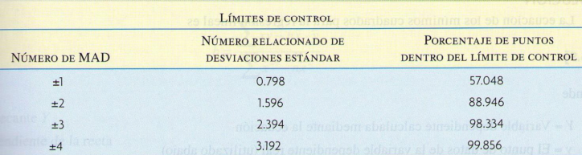
PRONOSTICO DE DEMANDA
Monitoreo y control de pronósticos.
La señal de alarma se da cuando la señal de rastreo excede los límites de control. Esto significa que existe un problema con el método de pronóstico.
Para la elección de los límites de control, George Plossl y Oliver Wight, sugieren utilizar ± 4TS. Esto quiere decir, que para mantener un pronóstico en control, se espera que más del 99% de los errores caigan dentro de ± 4TS.

Slide 103
PRONOSTICO DE DEMANDA
Ejemplo.
Se muestran las ventas trimestrales (en unidades) de Toy Group S.A, así como sus ventas pronosticadas. El objetivo es calcular la señal de rastreo y determinar si sus pronósticos se comportan adecuadamente.

Slide 104
PRONOSTICO DE DEMANDA
Ejemplo.
La realidad supera al pronóstico
La realidad es menor que el pronóstico

